Slide 1
门店微信账号注册流程及注意事项

Slide 2
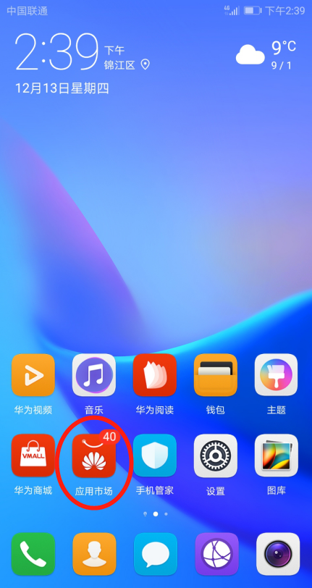
一、安装微信
1：大家打开手机后，确保手机能正常上网
2：点开桌面第一页的“应用市场”

Slide 3
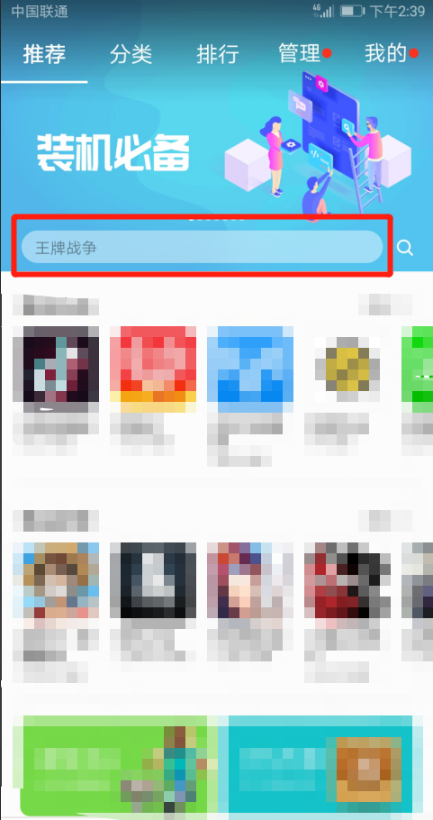
一、安装微信
点开首页中间部分搜索栏输入：“微信”

Slide 4
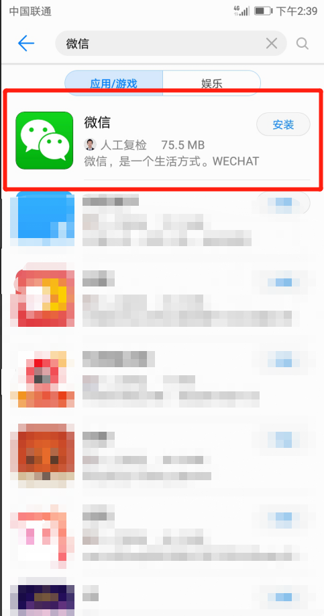
一、安装微信
点击后面的“安装”按钮

Slide 5
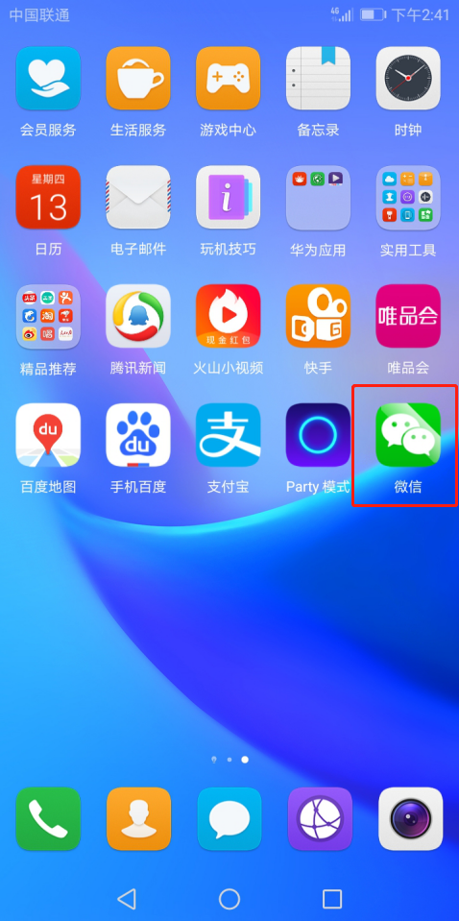
一、安装微信
1.等待微信APP安装成功，返回桌面，能看到微信图标出现在桌面
2.点击微信，进去微信APP

Slide 6
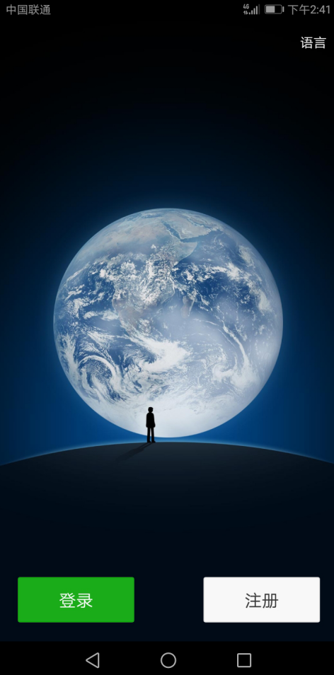
二、注册微信账号
点击“注册”按钮
此步注意，一定不要急于登录自己私人微信账号

Slide 7
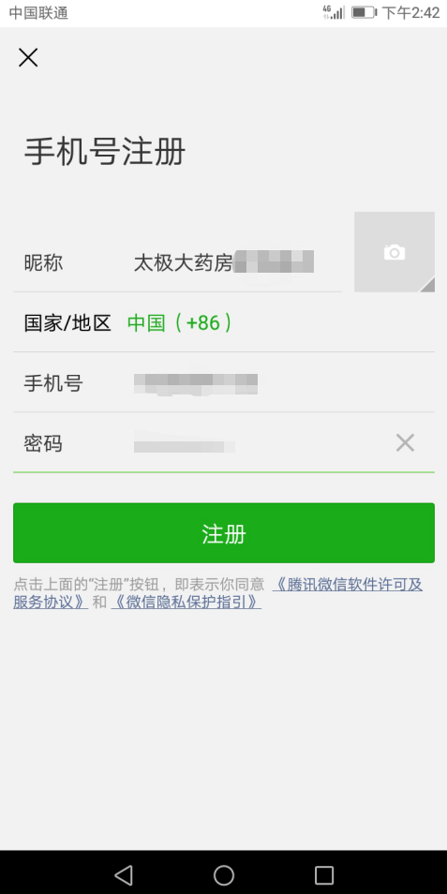
二、注册微信账号
*注意填写格式
昵称：太极大药房***店
手机号：当前手机号码
密码：tjdyf123
填写完成点击“注册”

Slide 8
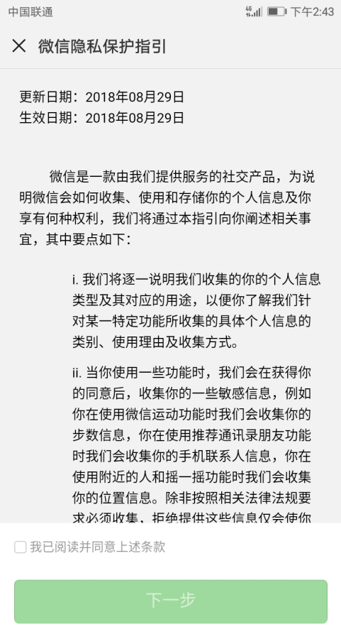
二、注册微信
将“我已阅读并同意上述条款”勾选后点击“下一步”

Slide 9
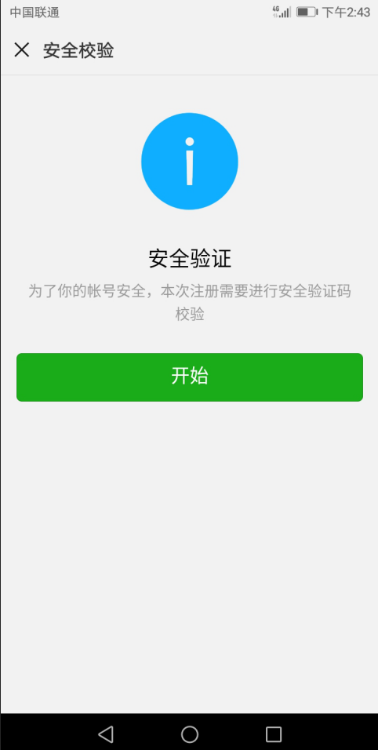
三、安全验证
点击“开始”按钮，开始微信安装验证

Slide 10
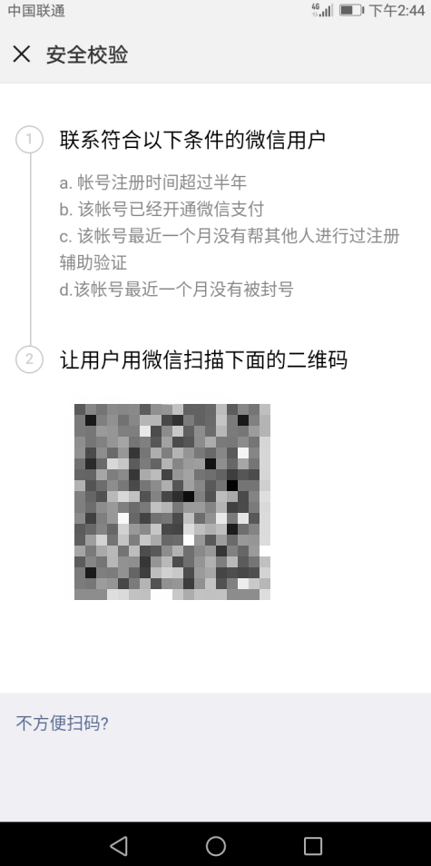
三、安全验证
用店长自己微信，扫描下方出现的二维码以完成安全效验流程

Slide 11
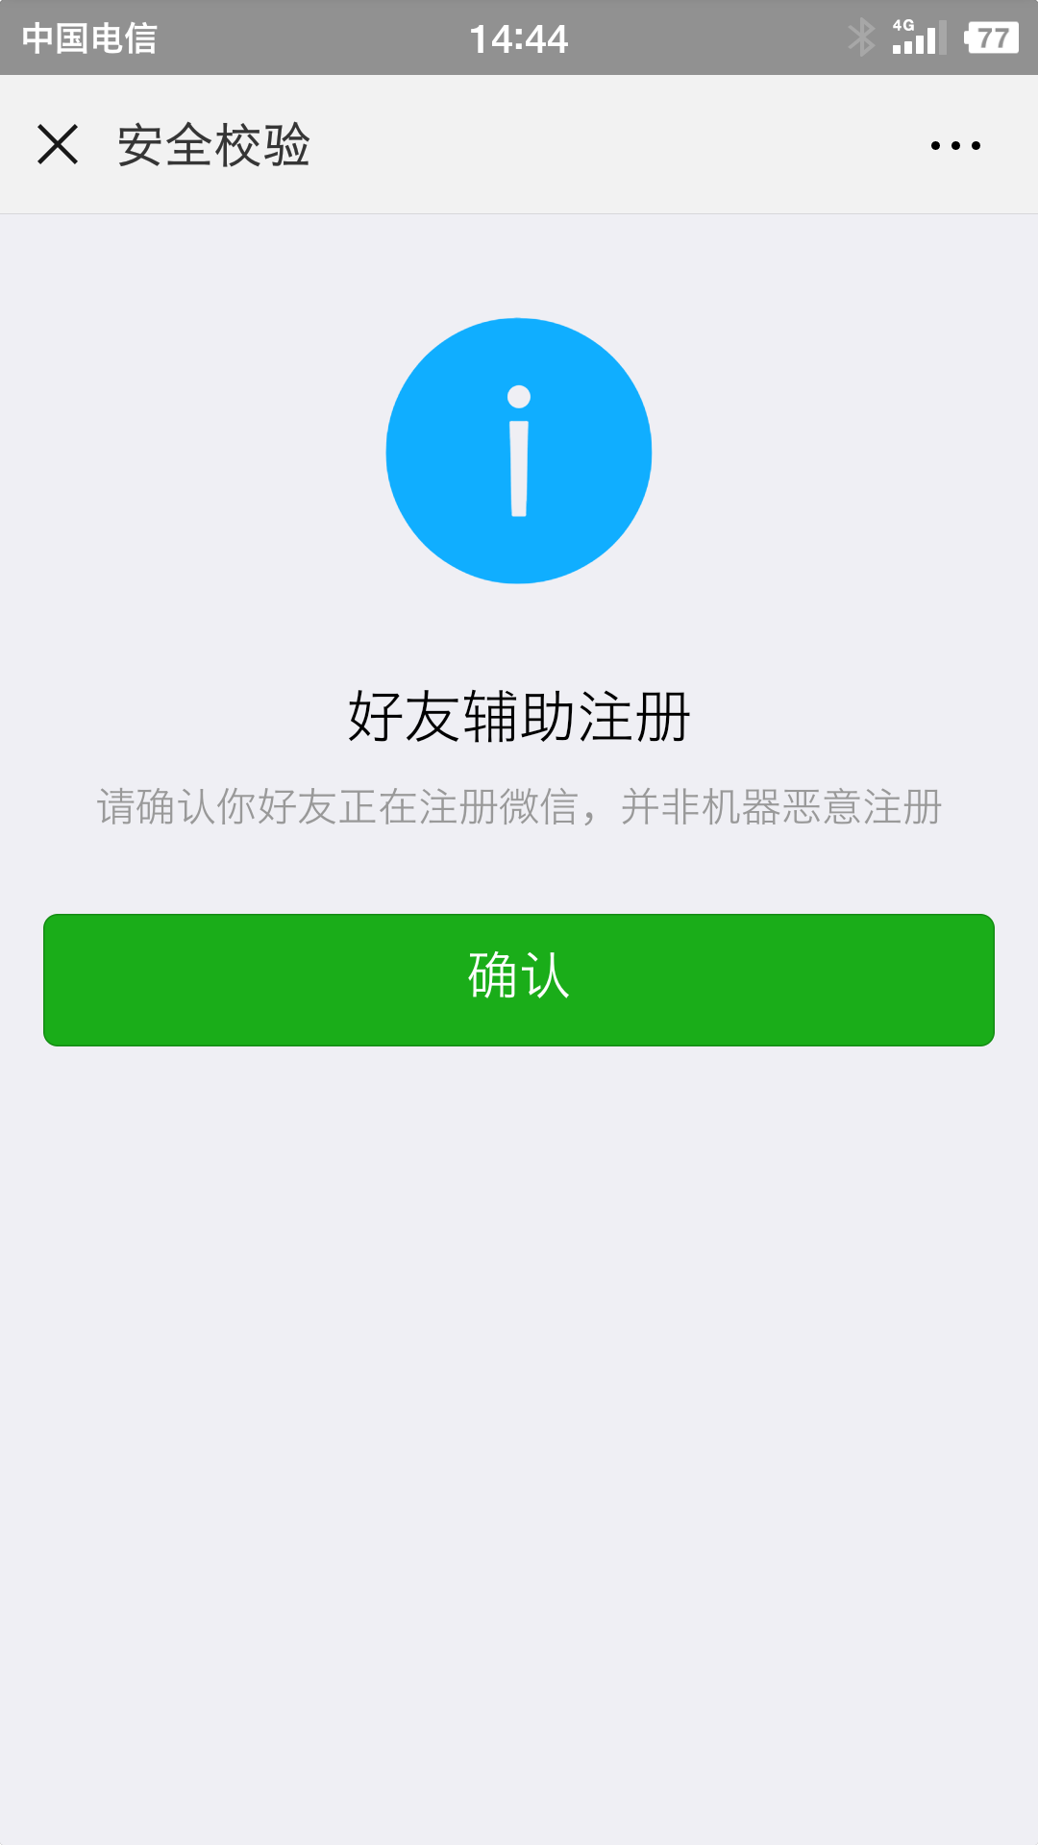
三、安全验证
自己手机扫描二维码后会出现左侧图片内容。
点击“确认”按钮

Slide 12
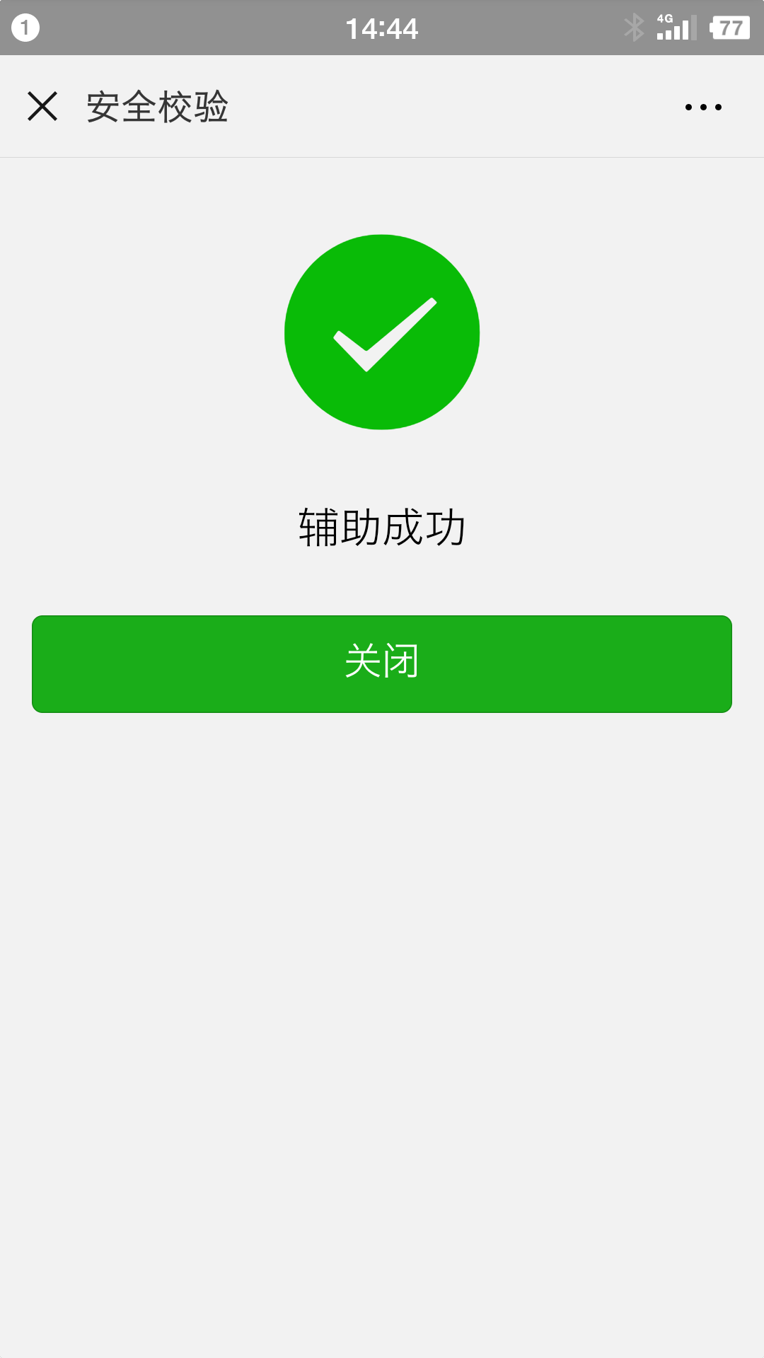
三、安全验证
出现左侧图片即可点击关闭，下一步，回到公司配发手机上操作

Slide 13
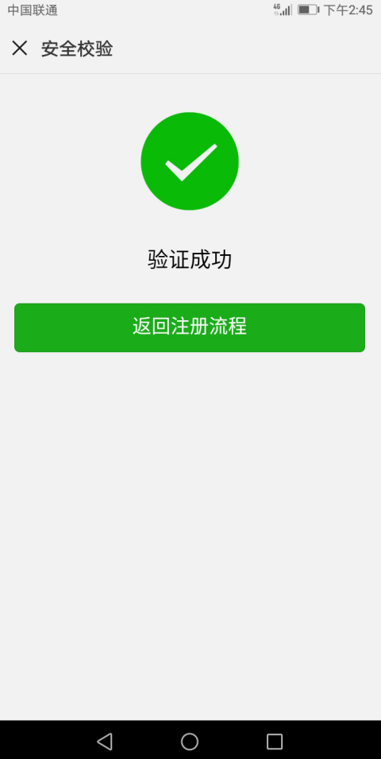
三、安全验证
公司配发手机上出现“验证成功”即可点击“返回注册流程”

Slide 14
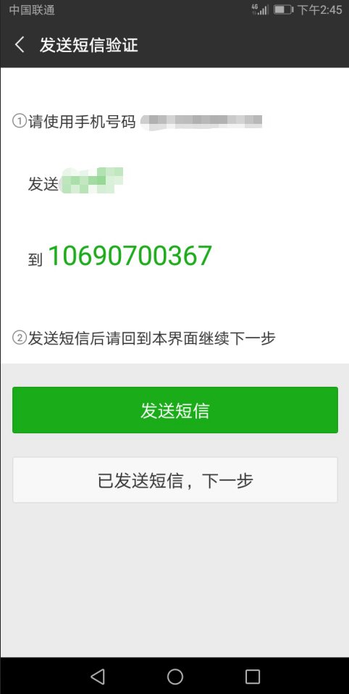
四、短信验证
手机上会出现，发送****
内容到10690700367
直接点击“发送短信”

Slide 15
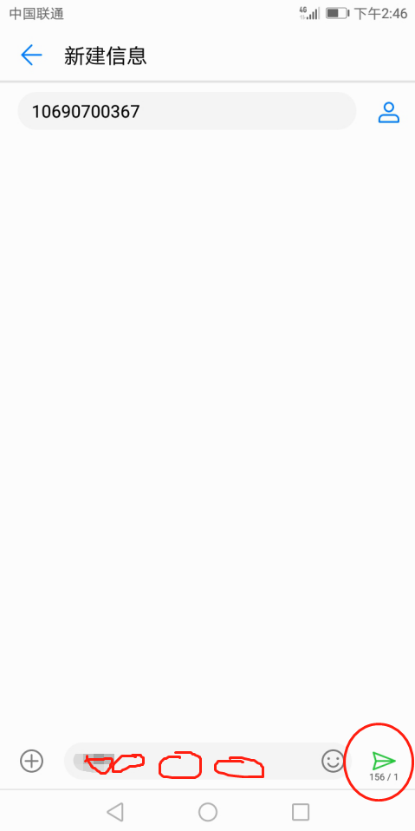
四、短信验证
上一步点击“发送短信”后，系统会自动转到短信发送界面，并且已帮你编辑好短信，直接点击右下角发送按钮

Slide 16
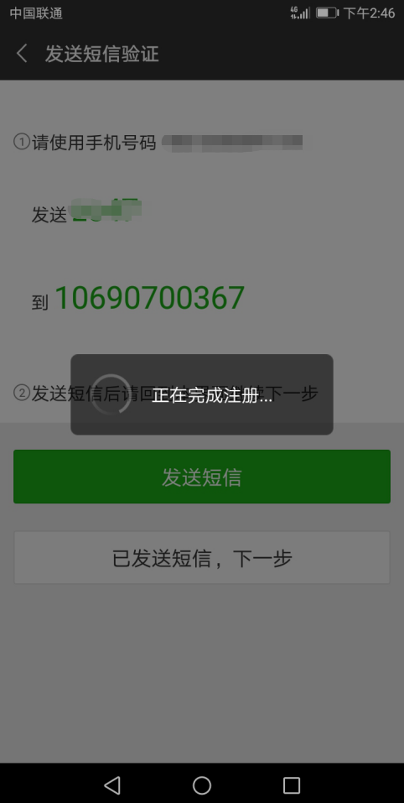
四、短信验证
微信注册成功

Slide 17
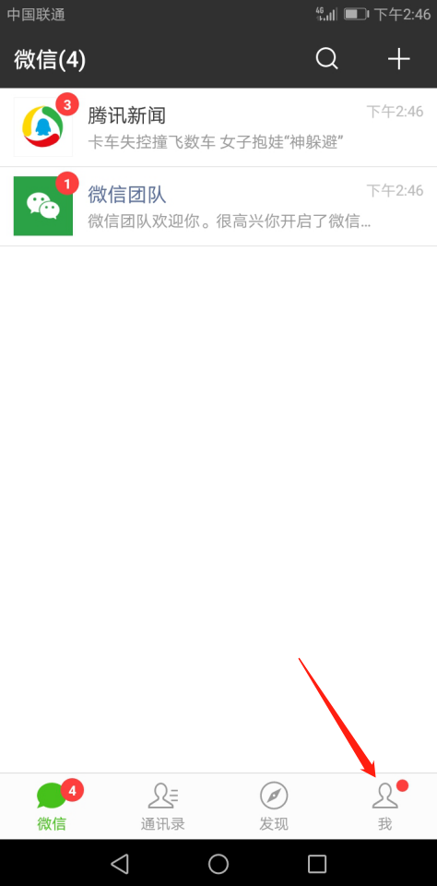
五、设置“微信号”
进去微信主界面，点击右下角“我”

Slide 18
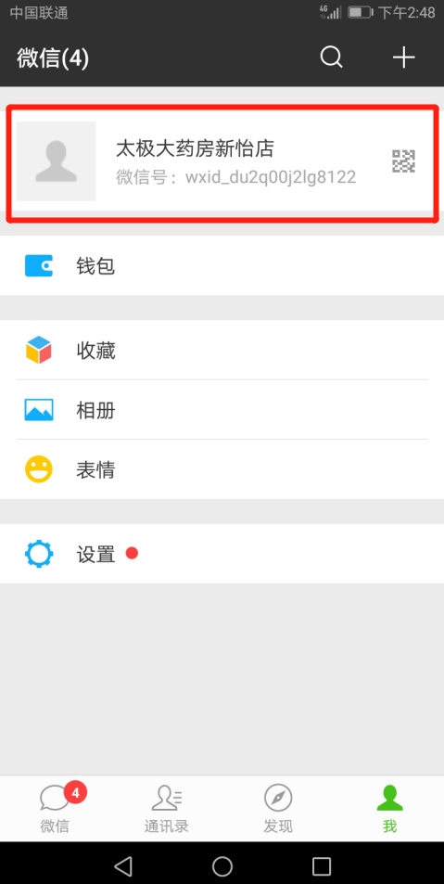
五、设置“微信号”
点击上方微信头像进去设置界面

Slide 19
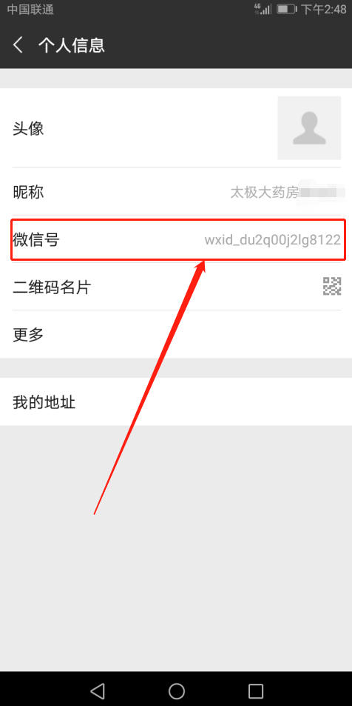
五、设置“微信号”
点击“微信号”
注意公司对微信号有明确要求

Slide 20
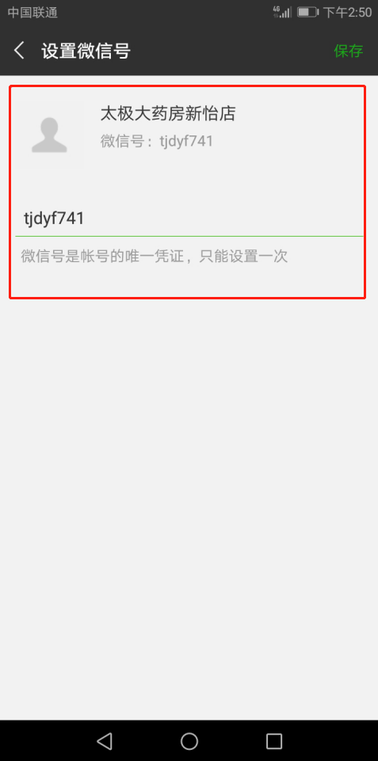
五、设置“微信号”
微信号是唯一凭证，只能设置一次，
微信号统一设置为：
tjdyf*****
tjdyf门店ID

Slide 21
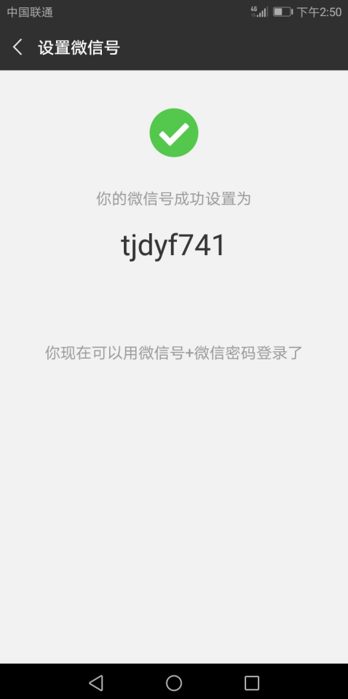
大功告成
微信申请成功，并设置微信号成功

